Slide 1
El deporte como herramienta de integración
De personas con discapacidad
3 Noviembre, 2012
Carmen Ocete Calvo
Investigadora del Centro de Estudios sobre Deporte Inclusivo (CEDI)
Facultad de Ciencias de la Actividad Fisica y el Deporte-INEF
Universidad Politécnica de Madrid

Slide 2
ÍNDICE
1. El centro de Estudios sobre Deporte Inclusivo.
2. Actividad fisica Adaptada. Deporte adaptado y Deporte Inclusivo.
3. La inclusión a través del deporte.
4. El deporte inclusivo en el ámbito del ocio y la recreación para las personas con discapacidad.

Slide 3
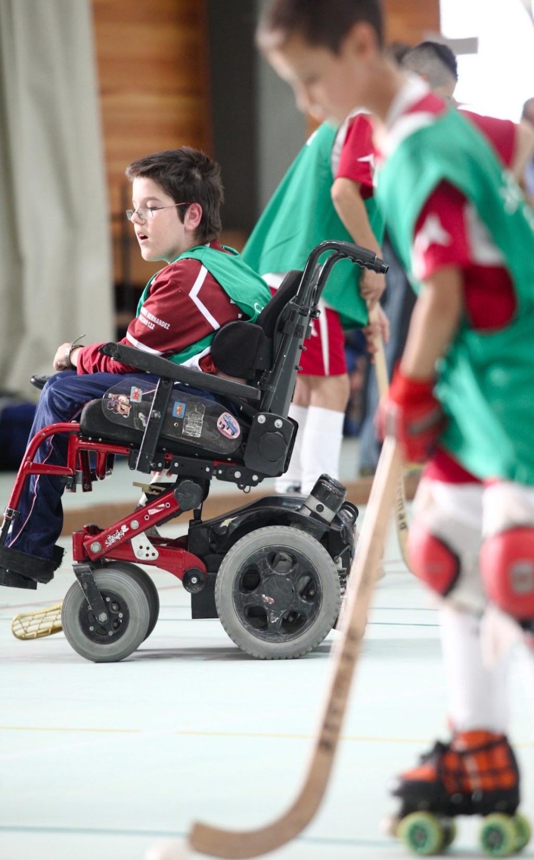
Misión y Visión: Qué es el CEDI
Ser el punto de referencia en la difusión, investigación, conocimiento y mejores prácticas (en lo posible, basadas en la evidencia) de las actividades físicas y los deportes adaptados orientados a la salud de las personas con discapacidad.
Ser capaces de analizar y difundir los beneficios, a todos los niveles, de las actividades físicas y deportivas para personas con discapacidad a través de la sensibilización y concienciación de todos los agentes intervinientes, especialmente a las instituciones del deporte normalizado, ofreciendo oportunidades reales de práctica vivenciada y de actualización del conocimiento en los ámbitos definidos de actuación.
Misión
Visión

Slide 4
Principales líneas de actuación
Investigación
y
conocimiento
Formación
y
tecnificación
Actividades
e
implementación
Difusión del
conocimiento y
visibilidad de
las acciones

Slide 5
2.Actividad Física Adaptada (AFA)
DISCIPLINAS
(Hutzler, 2007)
educación física, deporte, la recreación, la danza y artes creativas, la nutrición, la medicina y la rehabilitación psicológica y social .
“Todo movimiento, actividad física y deporte en los que se pone especial énfasis en las personas con factores limitantes, problemas de salud o personas mayores (Doll-Tepper, 1989)”.
AFA
TIPO ADAPTACIONES
(Hutzler, 2007):
-Tarea -Equipamiento
-Entorno -Reglas
-Instrucción
1944, Dr.Guttman, Stoke Mandeville,
Adaptado del convencional o
especifico de la discapacidad
Función rehabilitadora y psíquica
DEPORTE
ADAPTADO
Elemento distintivo: clasificación funcional
En España, años sesenta, baloncesto en silla de ruedas
5 Federaciones: Físicos, intelectuales, PC, ciegos, sordos

Slide 6
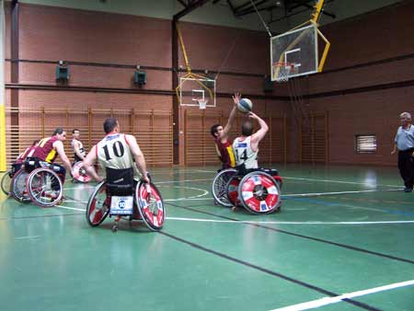
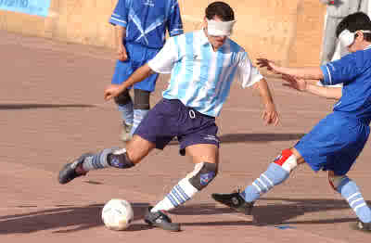
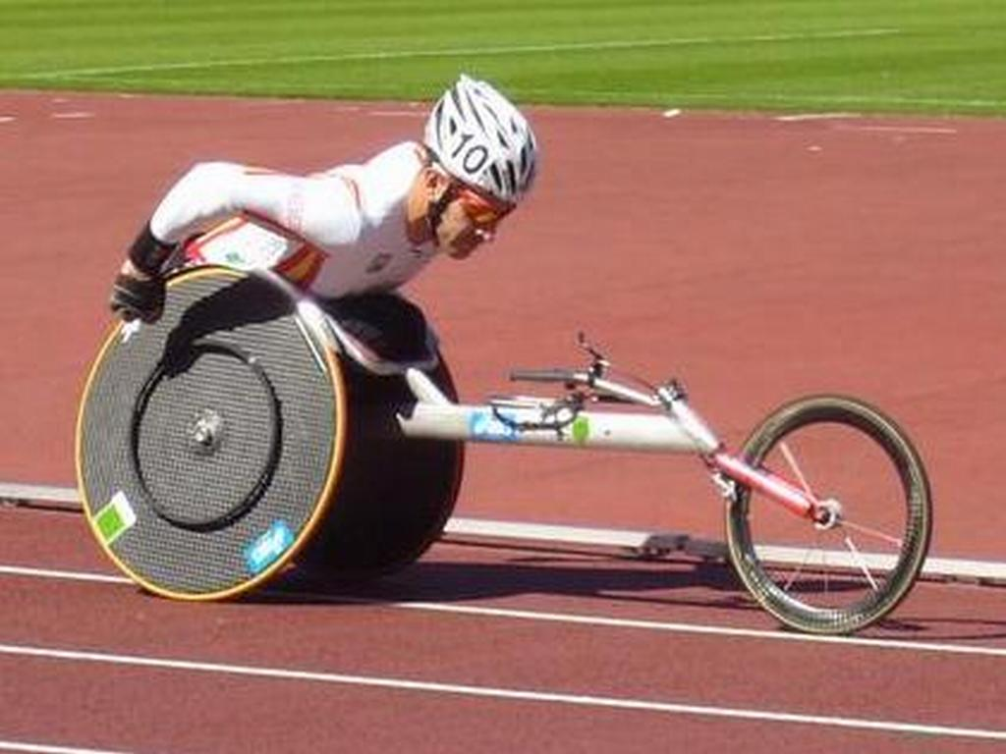
2.1 Deportes adaptados (convencionales)

Slide 7
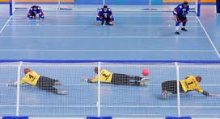
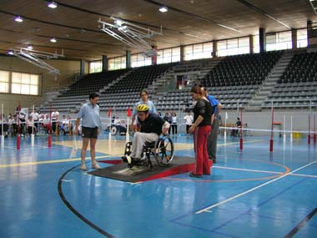
2.2 Deportes específicos
BOCCIA
GOALBALL
SLALOM

Slide 8
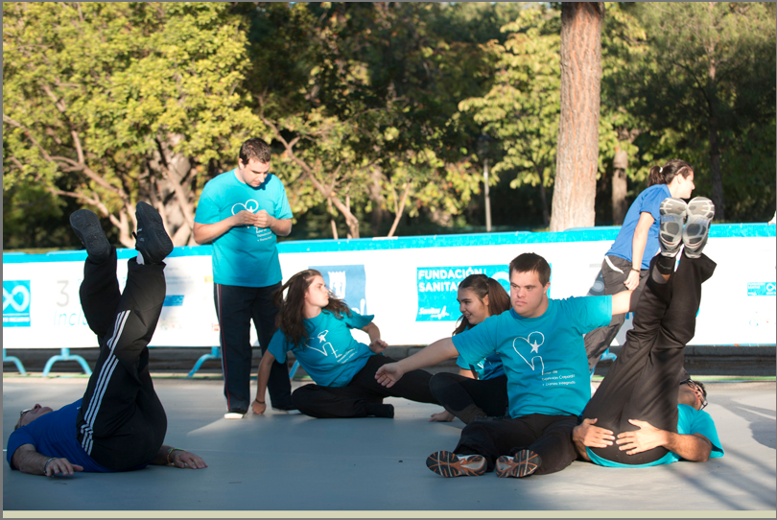
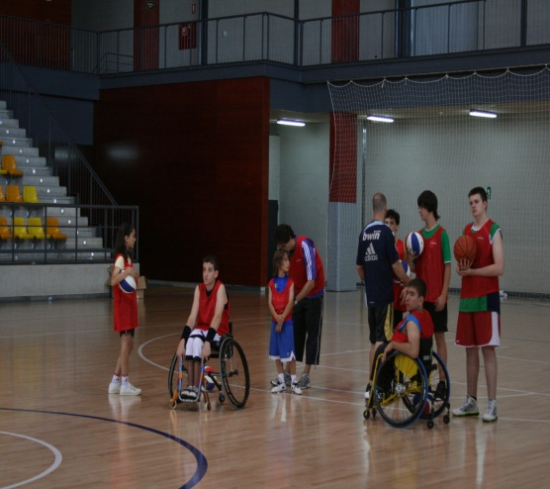
2.3 DEPORTE INCLUSIVO
Concepto: actividad física y deporte que permite la práctica conjunta de personas con y sin discapacidad manteniendo el objetivo de la especialidad deportiva que se trate.
Supone: adaptación en las reglas y el material utilizado con el fin fomentar la participación activa y efectiva de todos los participantes.
Es una actitud hacia la práctica deportiva a todos los niveles

Slide 9
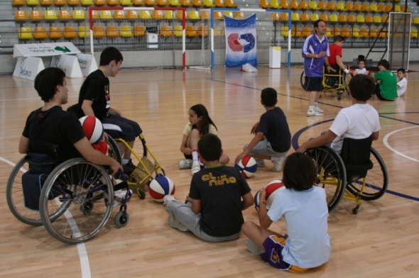
Gracias a la investigación aplicada sabemos de sus beneficios a nivel de sensibilización, conocimiento y respeto a la diferencia, así como de fomento de hábitos de vida saludables a través de estilos de vida activos
Ocio y la recreación:
Deporte
Escuela:
Educación Física
Ámbitos de actuación

Slide 10
3. LA INCLUSIÓN A TRAVÉS DEL DEPORTE…
nuevas experiencias corporales
La integración de personas con discapacidad
en el ámbito recreativo es esencial para poder completar el proceso de normalización
(Brasile, 1990)
realzan la percepción de sus logros físicos
redefinir sus capacidades físicas
incrementar su confianza en la realización de nuevas actividades físicas
Blinde y McClung (1997)

Slide 11
La inclusión a través del deporte…
¿porqué?
Por el desarrollo de las habilidades de manera satisfactoria
(Brasile, 1990)
centrándose en
HABILIDADES Y CAPACIDADES
requeridas para la práctica
superando las barreras actitudinales
eliminan las ideas preconcebidas sobre la discapacidad
(Karper y Martinek, 1985)
Estrategias facilitadoras de la participación activa
Contacto directo estructurado (Sherrill, 1998)
Compensación de limitaciones en
situaciones competitivas (Ríos,2005)
Actividades cooperativas
Variar el tipo de ejecución del grupo (Mendoza, 2009)
Compartir el deporte adaptado a las personas con discapacidad (Ríos, 2005)

Slide 12
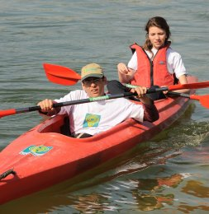
4. Ámbito de ocio y recreación
Espacio privilegiado para la autonomía y la autodeterminación.
Adquirir capacidad y hacer aquello que deseamos
Revolucionario para muchas personas con discapacidad que ven limitadas sus actividades, restringida su participación e incluso negada su capacidad y libertad para desear.
Cada vez más valorado
Es uno de los ámbitos indispensables para la interacción y la inclusión social (Fantova,2006)

Slide 13
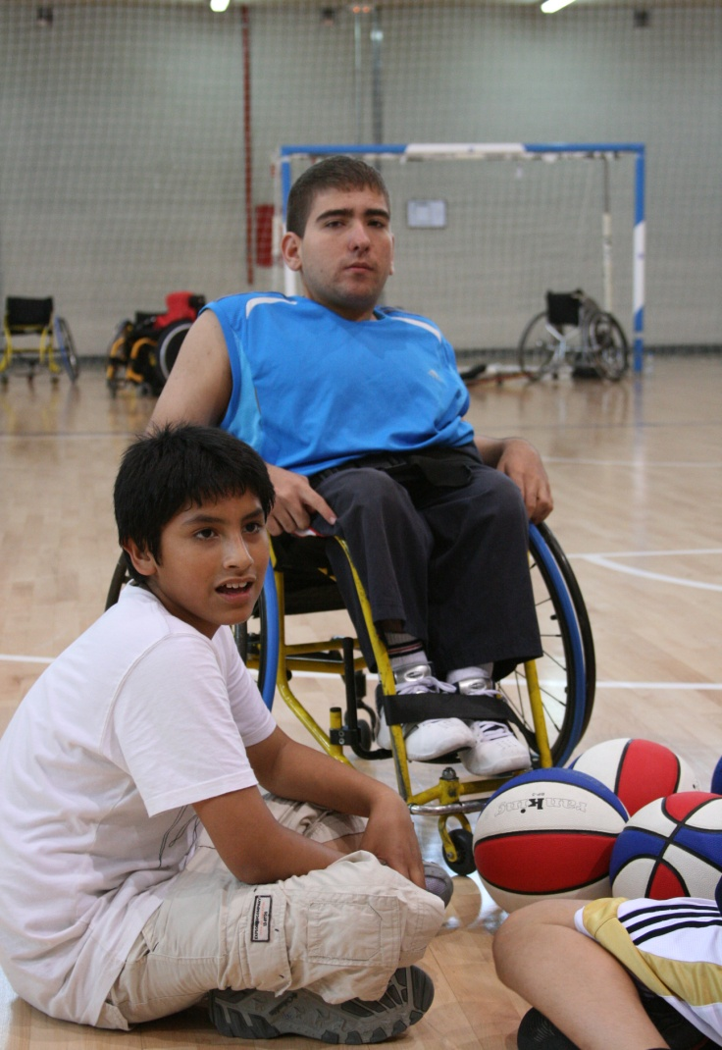
La plena inclusión supone…
interacciones entre personas con y sin discapacidad
objetivos comunes
cambios en el entorno
clima de comunicación
relaciones duraderas
Valoración de la persona de acuerdo a sus capacidades
inclusión física
Contenidos de la inclusión
(Madariaga,2008)
inclusión comunicativa
inclusión social

Slide 14
- Acceso y entrada no accesible
- Plazas aparcamientos reservadas ocupadas
- Presencia de escaleras
- Mostradores a una altura
- Ausencia de espacios de descansos
- Ascensores sin soporte sonoro
- Máquinas inaccesibles e incomprensibles
- Elementos inalcanzables: alcance manual o visual Medidas accesibles mal diseñadas (rampas, puertas, baños)
Inclusión Física
- Contenido de la información no adaptada
- Materiales en formato y soportes no adaptados
- Videos no subtitulados ni en audiodescripción
- Web inaccesible por formato y contenido
Paneles informativos y directorios colocados en lugares inaccesibles
- Señalización sin apoyos visuales, táctiles o sonoros
-Acústica inadecuada e iluminación insuficiente
Inclusión
Comunicativa

Slide 15
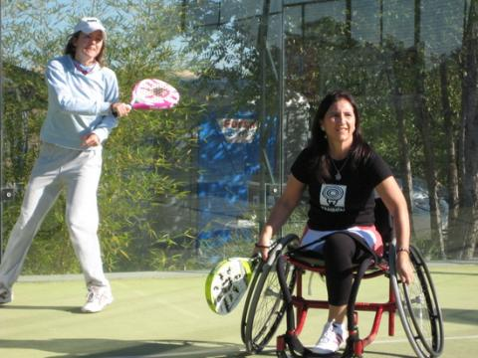
- Ausencia de oferta de programas
-Programas solo para grupos de personas con la misma discapacidad
- Oferta especifica que no se mantiene en el tiempo (experiencias piloto)
- Participación grupal de personas con discapacidad con apoyo de asociaciones
Inclusión
Social
- Profesionales del ocio desconocedores de la discapacidad
- Falta de formación para diseñar programas para todos
- Escasa difusión de las medidas accesibles
- Ausencia de difusión de la información en el sector de la discapacidad
- Inexistencia de profesionales del ocio con alguna discapacidad
- Falta de formación básica en trato adecuado a personas con discapacidad
- Cursos de reciclaje en los que no se aborda la discapacidad

Slide 16
Priorizar el aprendizaje
Adaptaciones Pedagógicas
que permitan atender a todos
nuestros alumnos
Crear sentido de
Comunidad,
cohesión grupal
ESCUELA INCLUSIVA
(Stainback y Stainback, 1999)
ÉXITO EN LA INCLUSIÓN EDUCATIVA
SI… ( Ríos, 2003)
Utilización real del diseño curricular
abierto y flexible
Recursos humanos, materiales
y didácticos adecuados
Supresión de barreras arquitectónicas y
adaptación de centro
Participación activa de los padres
La formación y perfeccionamiento
del profesorado

Slide 17
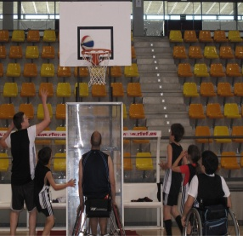
GRACIAS POR TU ATENCIÓN
“La igualdad de oportunidades no es tratar a todos de la misma manera, sino dar a cada uno lo que necesita para acceder a lo mismo”. (CIDA, 2007)

